Slide 1
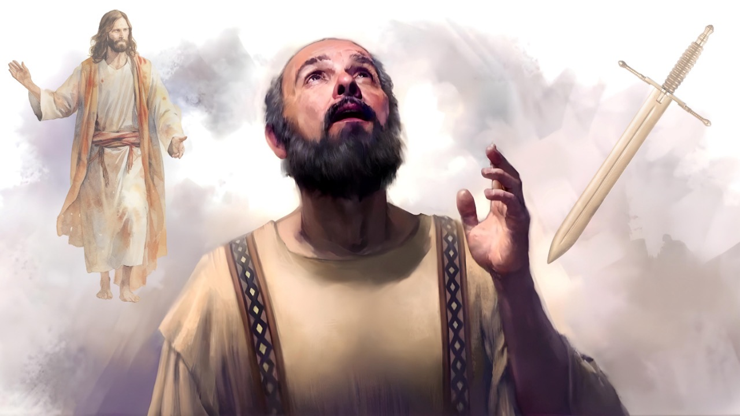
VIE ET MORT
Leçon 3 pour le 17 janvier 2026

Slide 2
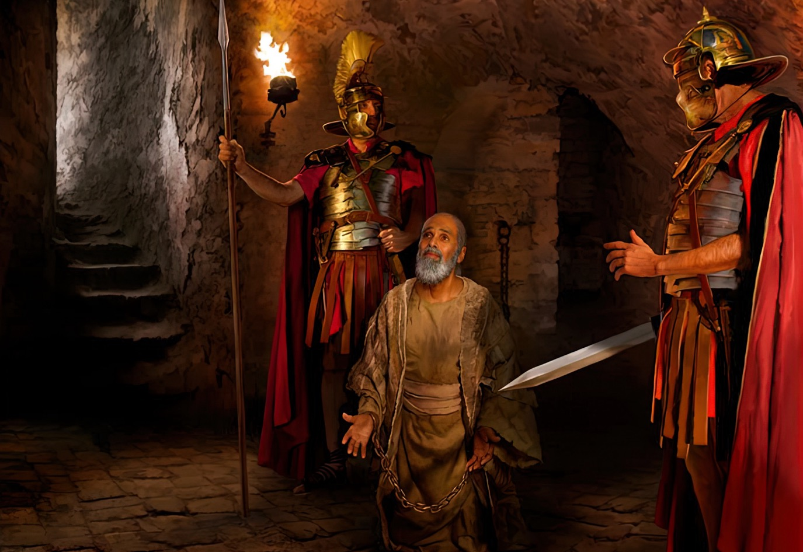
« Car Christ est ma vie, et la mort m'est un gain »
Philippiens 1.21

Slide 3


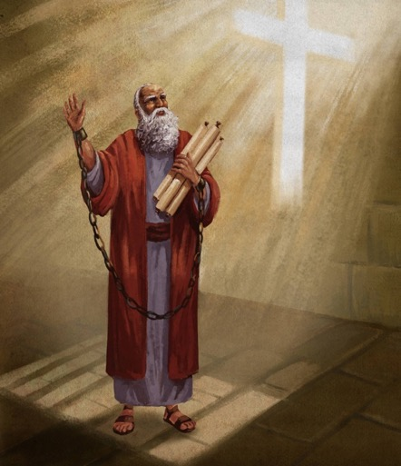







Paul attendait d'être jugé par l'impitoyable Néron. Son avenir dépendait plus de l'humeur de César que de la justice.
Mais il savait que son destin n'était pas réellement entre les mains de Néron, mais entre celles de Dieu. C'est pourquoi il était certain que, grâce aux prières qui s'élevaient pour lui dans les églises, il serait libéré.
Néanmoins, si sa mort devait avoir des répercussions bénéfiques pour l'Évangile (comme c'était le cas pour son emprisonnement), il était disposé à donner sa vie pour Christ.
Vivre pour Christ ou mourir pour Christ ??
Christ exalté en Paul (Philippiens 1.10-20, 25-26)
Vivre ou mourir pour Christ (Philippiens 1.21-22)
Le dilemme de Paul (Philippiens 1.23-24)
Le dilemme de Paul (Philippiens 1.23-24 ?
Se comporter de manière digne de l'Évangile (Philippiens 1.27a)
Combattre unanimement pour l'Évangile (Philippiens 1.27b-30))

Slide 4

VIVRE POUR CHRIST
OU MOURIR POUR CHRIST ?

Slide 5


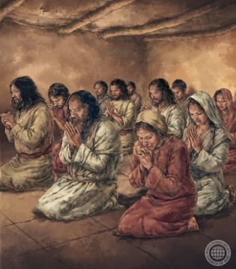
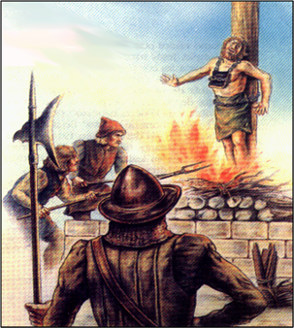
CHRIST EXALTÉ EN PAUL
« Selon ma ferme attente et mon espérance que je n'aurai honte de rien, mais que, maintenant comme toujours, Christ sera glorifié dans mon corps avec une pleine assurance, soit par ma vie, soit par ma mort » (Philippiens 1.20)
Paul se réjouissait dans les souffrances qu'il endurait, qui n'étaient pas rares (Colossiens 1.24a ; 2 Corinthiens 11.23-27). Bien sûr, il ne se réjouissait pas de la souffrance en soi, mais des raisons pour lesquelles il subissait des épreuves, dont l'une était le bénéfice qu'elle apportait à l'Église de Christ (Colossiens 1.24b ; 2 Corinthiens 11.28).
En imitant Jésus dans sa souffrance – et même dans sa mort –, Christ était exalté en Paul (Philippiens 1.20).
Dans sa lettre aux Philippiens, Paul laisse clairement entendre que, pour le moment, il n'espérait pas exalter Jésus par sa mort, mais qu'il espérait, grâce aux prières de l'Église et à l'œuvre du Saint-Esprit, être libéré et continuer à servir Christ par sa vie (Philippiens 1.19, 25-26).
À cause du mal qui règne dans notre monde, vivre comme Christ a vécu implique – en de nombreuses occasions – souffrir comme Christ a souffert et, dans certains cas, mourir comme Christ est mort (2 Timothée 3.12).

Slide 6



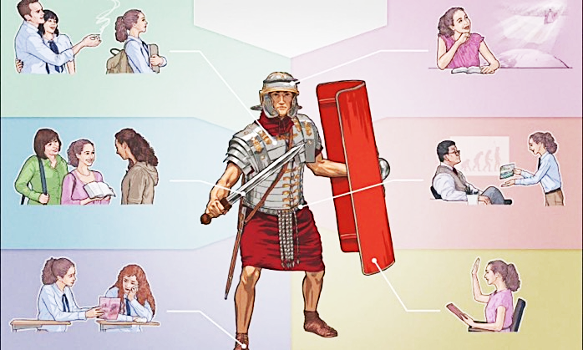

VIVRE OU MOURIR POUR CHRIST
« Car Christ est ma vie, et la mort m'est un gain » (Philippiens 1.21)
La racine de toute souffrance se trouve dans la bataille cosmique qui se livre aujourd'hui entre le bien et le mal, entre Christ et Satan.
C'est une guerre spirituelle, qui doit être menée
avec des armes spirituelles. Les disciples de
l'ennemi utilisent des armes illicites pour les
chrétiens (mensonge, critique, pression de groupe, …)
Mais nous utilisons des armes comme la vérité et la justice
(2 Corinthiens 6.4-7). Des armes puissantes « pour renverser des forteresses » (2 Corinthiens 10.3-5).
Mais que se passe-t-il lorsque, dans la bataille, le résultat est la mort du juste ? Selon Paul, cela se traduit par un gain pour nous (Philippiens 1.21).
Pour ceux qui sont fidèles à Christ, la mort nous place hors de portée de l'ennemi et nous soulage de toute affliction (Proverbes 14.32 ; Ésaïe 57.1).

Slide 7


LE DILEMME DE PAUL
« Je suis pressé des deux côtés : j'ai le désir de m'en aller et d'être avec Christ, ce qui de beaucoup est le meilleur ; mais à cause de vous il est plus nécessaire que je demeure dans la chair » (Philippiens 1.23-24)
Bien qu'il ne puisse prendre la décision, Paul se débat entre deux possibilités (Philippiens 1.23-24) :
Partir
Être avec Christ
Demeurer
Être utile à l'Église
En prenant ce texte de manière isolée, nous pouvons déduire que Paul enseigne qu'aussitôt après la mort nous montons au Ciel pour être avec Jésus, contredisant d'autres passages bibliques (Ecclésiaste 9.5 ; Psaume 6.5).
Dans la même lettre aux Philippiens, il dit que, pour être pleinement avec Christ, il doit attendre le moment de la résurrection (Philippiens 3.8-11).
À une autre occasion, Paul compare le corps à une tente qui se défait (meurt) pour être revêtu d'immortalité
(2 Corinthiens 5.1-4). Cependant, il précise que ce revêtement se produit lors de la Seconde Venue, et non au moment de la mort (1 Corinthiens 15.42, 51-54).

Slide 8

QUE SIGNIFIE VIVRE POUR CHRIST ?

Slide 9


SE COMPORTER DE MANIÈRE DIGNE DE L'ÉVANGILE
« Seulement, conduisez-vous d'une manière digne de l'Évangile de Christ » (Philippiens 1.27a)
L'expression « conduisez-vous » est la traduction du mot grec politeuomai, qui signifie « vivre comme des citoyens ». Paul exhorte les Philippiens (et nous tous) à se comporter d'une manière digne des citoyens du Ciel (Philippiens 3.20).
Pauvres en esprit
Doux
Affamés et assoiffés de justice
Miséricordieux
Purs de cœur
Artisans de paix
Disposés à tendre l'autre joue
Aimer les ennemis
Bénir ceux qui nous maudissent
Faire du bien à celui qui nous hait
Être aimants et généreux
Être miséricordieux et humbles
Etc.
Dans le sermon sur la montagne, Jésus nous a enseigné comment doivent vivre les citoyens du Ciel.
Cela se résume ainsi : « On t'a fait connaître, ô homme, ce qui est bien ; et ce que l'Éternel demande de toi, c'est que tu pratiques la justice, que tu aimes la miséricorde, et que tu marches humblement avec ton Dieu » (Michée 6.8).
Paul utilise ce conseil comme introduction à un thème qui le préoccupait : l'unité dans l'Église.
Il savait que la désunion provient souvent de l'orgueil
et d'un comportement inadéquat de l'un envers l'autre.
C'est pourquoi il nous exhorte à nous comporter d'une manière digne.

Slide 10


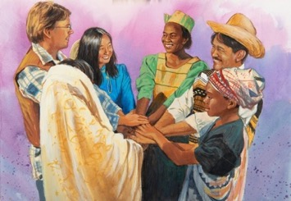
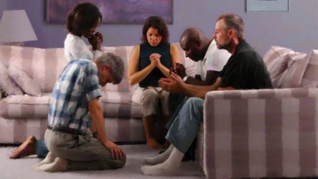
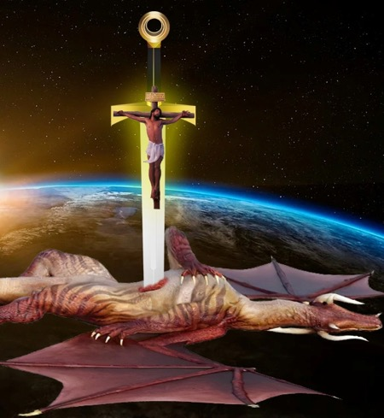

COMBATTRE UNANIMEMENT POUR L'ÉVANGILE
« … afin que, soit que je vienne vous voir, soit que je reste absent, j'entende dire de vous que vous demeurez fermes dans un même esprit, combattant d'une même âme pour la foi de l'Évangile » (Philippiens 1.27b)
Être justes et droits ne nous assure pas une vie sans conflits (Philippiens 1.30). Au contraire, Job lui-même, qui fut déclaré par Dieu « homme intègre et droit, craignant Dieu, et se détournant du mal » (Job 1.8), a subi un terrible conflit, œuvre de l'ennemi.
Dans la guerre dans laquelle nous sommes plongés, l'unité joue un rôle important. Paul nous exhorte à combattre ensemble pour défendre l'Évangile (Philippiens 1.27b).
Cette unité de but doit être accompagnée de la prière et de l'étude de la Parole (Éphésiens 6.18 ; Philippiens 2.16).
Lorsque nous entrons en conflit avec le mal, nous ne devons pas nous laisser intimider par ceux qui s'opposent à nous (Philippiens 1.28). Rappelons-nous que Satan est un ennemi vaincu, car Christ a déjà gagné la guerre à la croix (Luc 10.18 ; Colossiens 2.15).

Slide 11

« Combien d'années avons-nous séjourné dans le jardin du Seigneur ? De quelle utilité avons-nous été pour le Maître ? Dans quel état nous trouve l'œil investigateur de Dieu ? Croissons-nous en révérence, en amour, en humilité et en confiance en Dieu ? Éprouvons-nous une profonde reconnaissance pour toutes ses miséricordes ? Cherchons-nous à transmettre les bénédictions divines autour de nous ? Enseignons-nous sa parole à nos enfants, en leur faisant connaître les œuvres magnifiques de Dieu ? Le chrétien doit représenter Jésus par l'être et par le faire. Sa vie aura alors un parfum et son caractère une noblesse qui révéleront sa qualité d'enfant de Dieu et d'héritier céleste. »
E. G. W. (Ye Shall Receive Power, p. 353 ; Vous recevrez une puissance, p. 353.)

